Slide 1



Tema: Comercio Electrónico
Comercio Eletrónico

Slide 2
El comercio electrónico se refiere a la integración dentro de la empresa de herramientas basadas en tecnologías de información y comunicación.
El termino comercio electrónico, de hecho solo cubre un aspecto de los negocios electrónicos, la utilización de un soporte electrónico para la relación comercial entre la empresa e individuos.
IDea: Introducción

Slide 3

Definiciones:
¿Qué es el E-Commerce?: conocido así por su nombre en ingles, consiste en la compra y venta de productos o de servicios a través de medios electrónicos, tales como internet y otras redes informáticas.
Huellas dactilares
Edad
Fecha de nacimiento
Iris
¿Qué es el Comercio Electrónico?: el comercio electrónico consiste en la compra y venta de productos o de servicios a través de medios electrónicos, tales como internet, usando como forma de pago tarjetas de crédito.
La mayor parte del comercio electrónico consiste en la compra y venta de productos o servicios entre personas y empresas
La cantidad de comercio llevada a cabo electrónicamente ha crecido de manera extraordinaria debido a internet. Fecha de nacimiento.
Una gran variedad de comercio se realiza de esta manera a través de el marketing y publicidad en internet, el procesamiento de transacciones en línea y el intercambio electrónico de datos.
IDea: ¿Qué es el comercio electrónico?

Slide 4
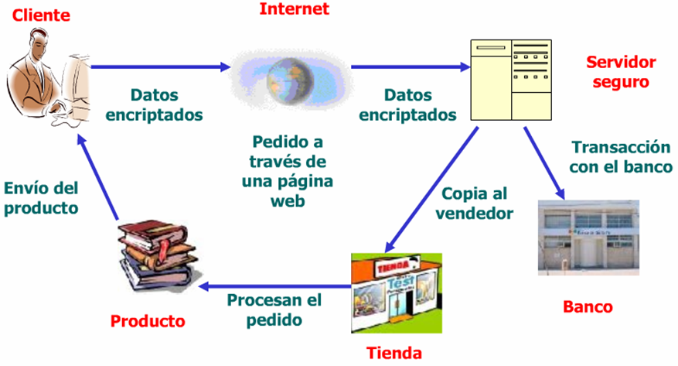
IDea: ¿Qué es el comercio electrónico?

Slide 5
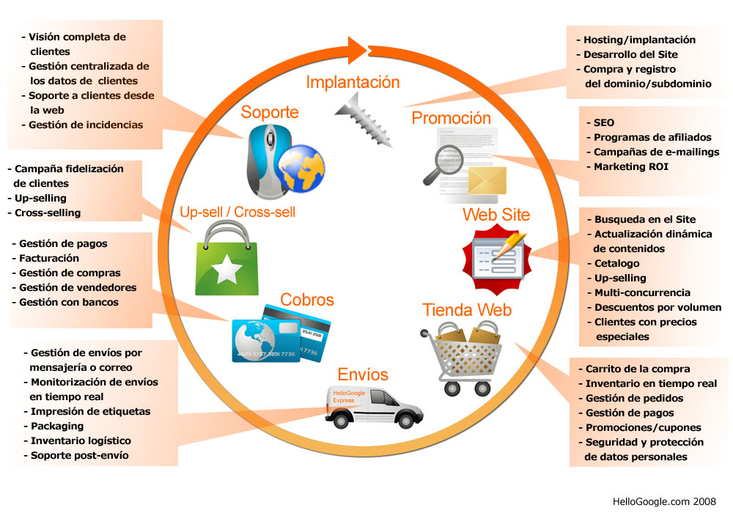

Slide 6
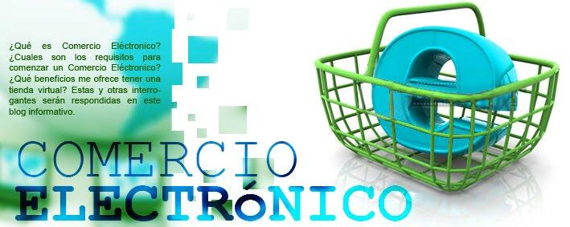
Hay un conjunto de estándares de tecnología, a saber estándares de internet.
Hay un conjunto de estándares de medios técnicos en todo el mundo.
Estándares Universales

Slide 7

Densidad de la Información
La tecnología reduce los costos de la información y eleva la calidad. Los costos de comunicación, procesamiento y almacenamiento de la información se reducen en forma dramática. La información es abundante, económica y precisa.
La tecnología permite entregar mensajes personalizados a individuos y grupos.
La personalización de los mensajes de comercialización y la adecuación de productos y servicios se basan en las características individuales.
Comercio Electrónico

Slide 8
Existen 4 formas de Comercio Electrónico
E-commerce de Empresa a Cliente (B2C – business to costumer)
E-commerce de Empresa a Empresa (B2B – business to business)
E – commerce de Cliente a Ciente (C2C – costumer to costumer)
E-business – Negocio Electrónico
Comercio Electrónico

Slide 9



Categorías del Comercio Electrónico
Business to Business
Distribuidor: Proveedor
Business to Customer
Distribuidor: Cliente
Comercio Electrónico

Slide 10

Definiciones:
B2C:
La El comercio electrónico realizado entre empresas y usuarios, en ingles se llama business to consumer (B2C).
Modalidad de comercio electrónico en la cual las operaciones comerciales se realizan entre una empresa y sus usuarios finales.
Modalidad de Comercio Electrónico

Slide 11
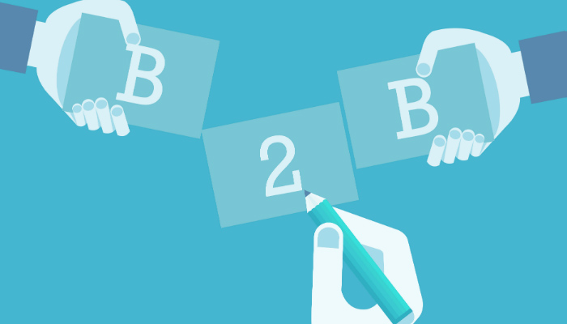
Definiciones:
B2B:
El comercio electrónico realizado entre empresas es llamado en inglés Business-to-business o B2B.
El B2B puede estar abierto a cualquiera que esté interesado (como el intercambio de mercancías o materias primas), o estar limitado a participantes específicos pre-calificados (mercados electrónicos privados.)
Modalidad de Comercio Electrónico

Slide 12

Definiciones:
C2C:
El comercio electrónico realizado entre compradores llamado en inglés Costumer to Costumer.
Modalidad de comercio electrónico en la cual las operaciones comerciales se realizan entre cliente como, por ejemplo, los sitios donde se realizan subastas. Ej. www.ebay.com
Modalidad de Comercio Electrónico

Slide 13

E – business Negocio Electrónico
Cualquier tipo de actividad empresarial realizada a través de las Tecnologías de al Información y las Comunicaciones . Ejemplo Artemis Edinter.
www.artemisedinter.com
Comercio Electrónico

Slide 14
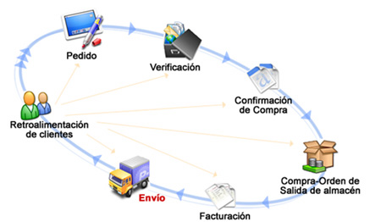
Proceso Comercio Electrónico
Comercio Electrónico

Slide 15
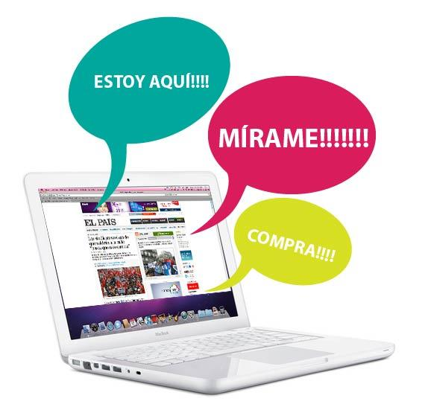
Comercio Electrónico y Publicidad en Internet
La publicidad en Internet tiene como principal herramienta la página web y su contenido, para desarrollar este tipo de publicidad, que incluye los elementos de: texto, link o enlace, banner, web, web blog, blog, logo, anuncio, audio, vídeo y animación; teniendo como finalidad dar a conocer el producto al usuario que está en línea, por medio de estos formatos y promover el e-commerce.
Comercio Electrónico

Slide 16

Tecnología Blockchain
Es un sistema que garantiza que nadie pueda manipular la información de un proceso de compra/venta.
Pros del Blockchain
Incorruptible
Libre de errores
Costes de transacción reducidos
Proceso más rápido
Contras del blockchain
Dificultad de Implementar
Desempleo
Anonimidad
Ineficiencia
Comercio Electrónico

Slide 17
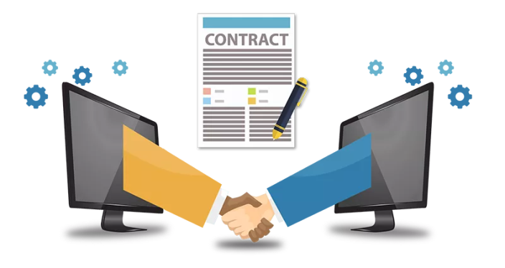
Contratos Inteligentes
El contrato inteligente es un mecanismo que asegura la venta de un artículo o un servicio tanto al comprador como al vendedor.
Actualmente existen plataformas como escrow.com o marketpay.io que gestionan este tipo de contratos y actúan como depositarios de las cuentas inteligentes que sincronizan el pago y la entrega.
Comercio Electrónico

Slide 18
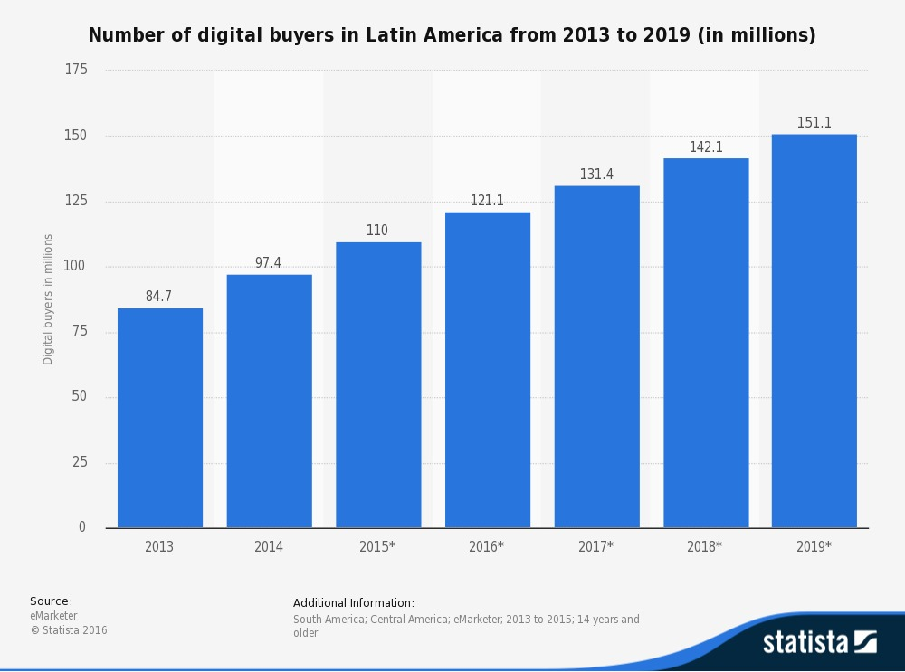
Proyecciones del Ecommerce en América Latina
Las ventas a través de canales Ecommerce en Latinoamérica están creciendo cada vez mas. Este fenómeno se debe, en gran parte, a que el número de compradores digitales es cada vez más robusto. En este sentido, eMarketer afirmó en un estudio que, para 2019, el número de compradores digitales latinoamericanos llegará a los 151.1 millones.
Comercio Electrónico

Slide 19
Referencias
La revolución blockchain , descubre cómo esta nueva tecnología transformará la economía global. DON TAPSCOTT, ALEX TAPSCOTT - Traducido por Juan Manuel Salmerón
CONTRATOS ELECTRONICOS AUTOEJECUTABLES (SMART CONTRACT) Y PAGOS CON TECNOLOGÍA BLOCKCHAIN1 Marina ECHEBARRÍA SÁENZ Universidad de Valladolid
eMarketer Chart - “Number of digital buyers in latin america from 2013 to 2019”

